Slide 1

4주차 아두이노 미니프로젝트
허종태
jongtae@greenoid.co.kr
Notes:
안녕하세요 아두이노와 파이썬 강의 진행을 맡게 된 허종태입니다. 다른 분들께 강의를 받은 적은 있었지만 상대방에게 그리고 이렇게 오픈된 장소에서 농민분들을
대상으로 강의한다는 것이 떨리지만, 짧은 시간동안 최선을 다해 강의를 진행하겠습니다.

Slide 2
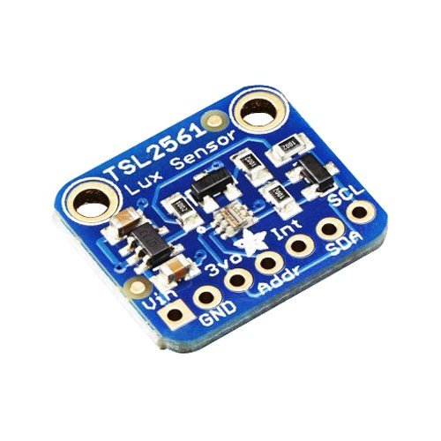
조도센서 TSL2561 (1)
https://learn.adafruit.com/tsl2561/overview
조도측정 범위 0.1 ~ 40000 lux

Slide 3
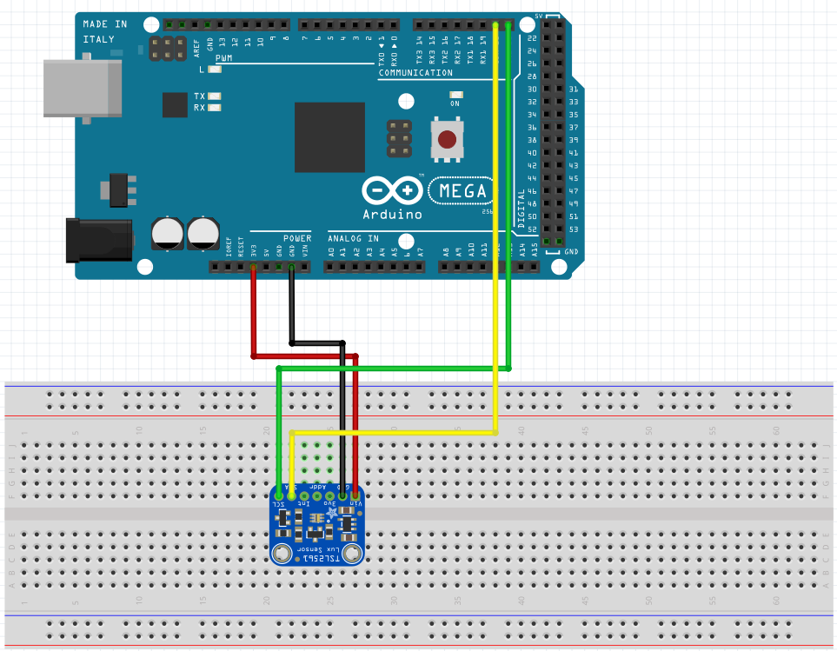
조도센서 TSL2561 (2)
조도센서 VIN과 아두이노 3.3v 연결
조도센서 GND와 아두이노 GND 연결
조도센서 SCL과 아두이노 SCL 연결
조도센서 SDA와 아두이노 SDA 연결

Slide 4
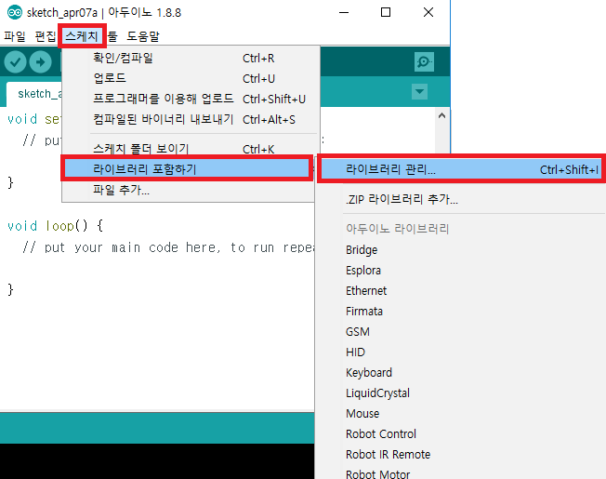
조도센서 TSL2561 (3)
조도센서 TSL2561 사용을 위한 라이브러리 설치

Slide 5
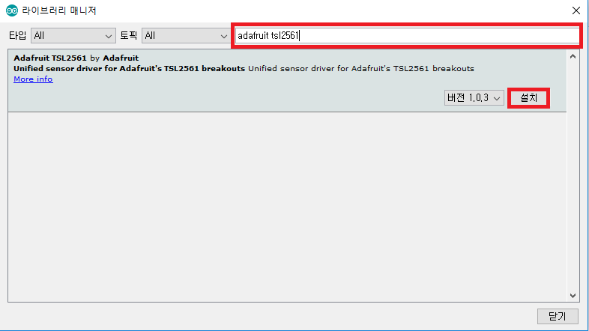
조도센서 TSL2561 (4)
검색창에 adafruit tsl2561 검색 후 설치

Slide 6
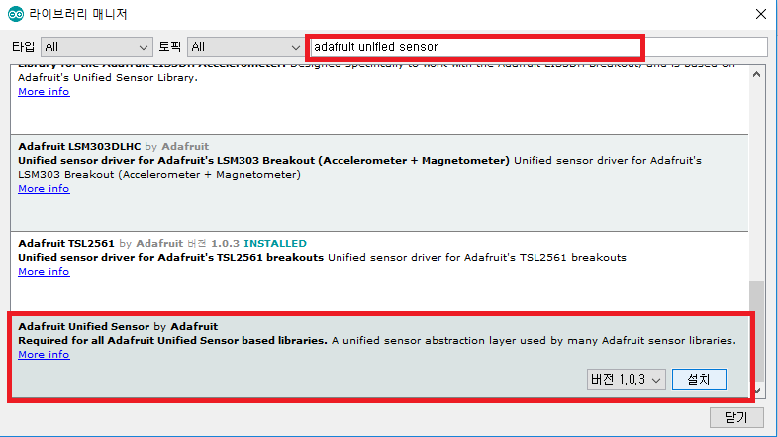
조도센서 TSL2561 (5)
검색창에 adafruit unified sensor 검색 후 설치

Slide 7
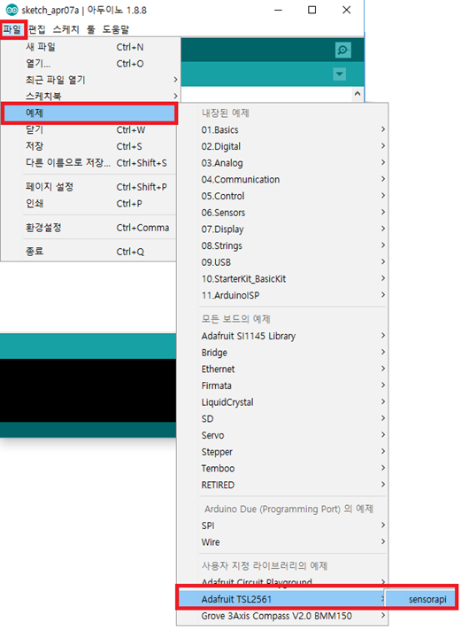
조도센서 TSL2561 (6)
예제 프로그램 실행

Slide 8
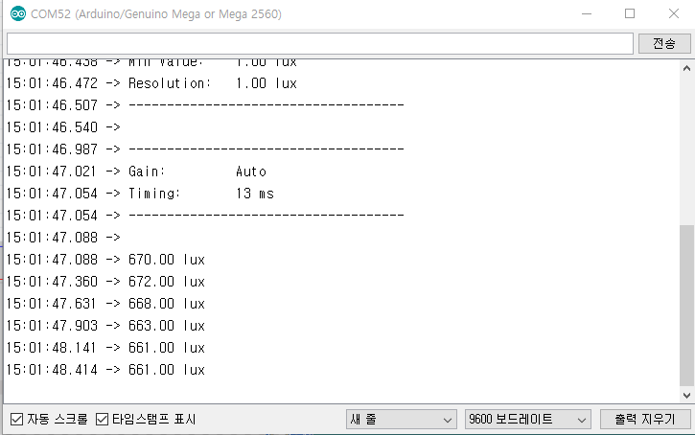
조도센서 TSL2561 (7)
시리얼 모니터에서 조도센서 값 출력 확인

Slide 9
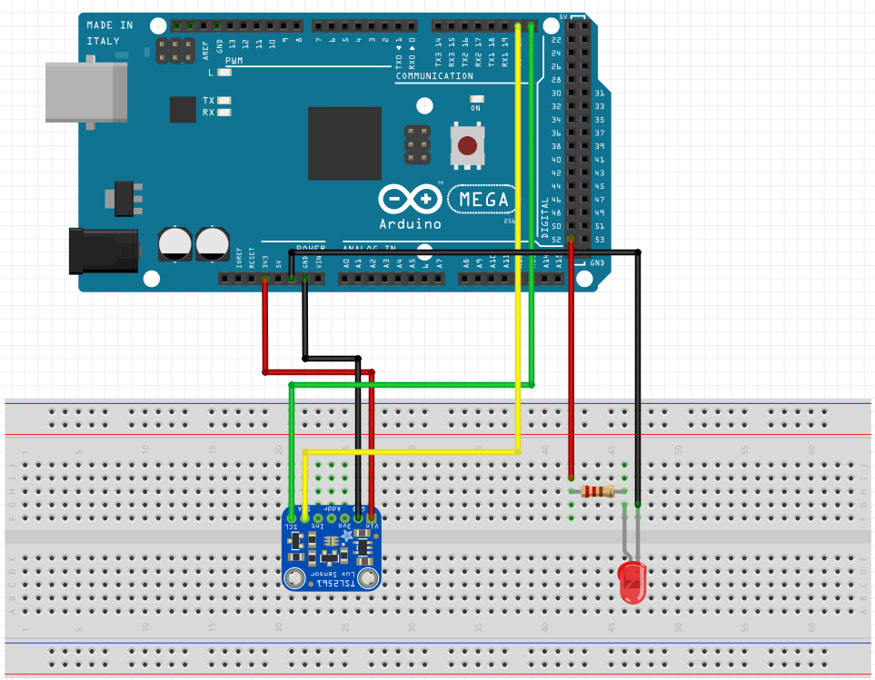
조도센서 TSL2561를 이용해서 전구 ON / OFF (1)
전구의 +는 저항을 거쳐 아두이노 52번 핀과 연결
전구의 – 는 아두이노의 GND와 연결

Slide 10
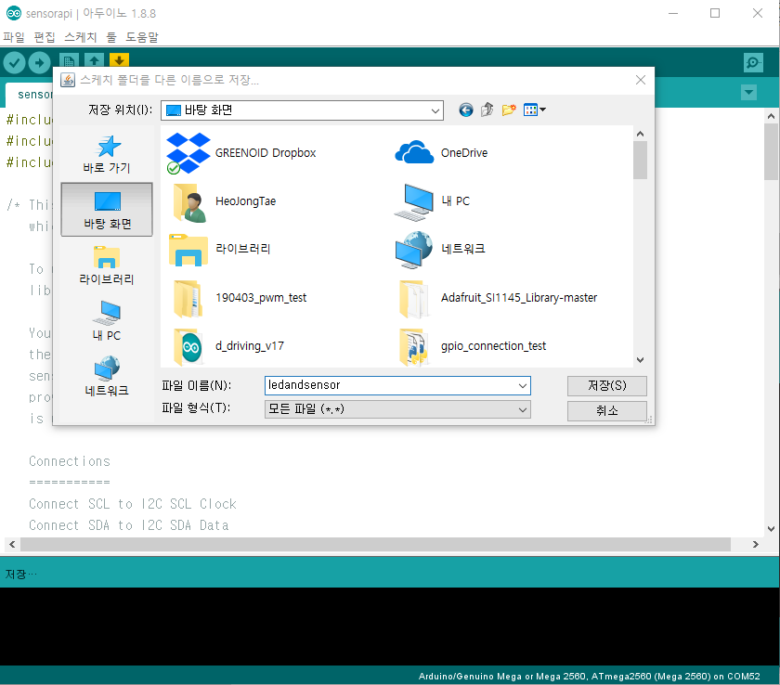
조도센서 TSL2561를 이용해서 전구 ON / OFF (2)
조도센서 예제 프로그램 다른 이름으로 저장

Slide 11
조도센서 TSL2561를 이용해서 전구 ON / OFF (2)
다음과 같이 프로그램 수정
void setup(void)
{
// 생략...
pinMode(52, OUTPUT);
}
void loop(void)
{
// 생략...
if (event.light)
{
double lux = event.light;
if (lux < 100)
{
digitalWrite(52, HIGH);
}
else
{
digitalWrite(52, LOW);
}
}
else
{
Serial.println("Sensor overload");
}
delay(250);
}

Slide 12
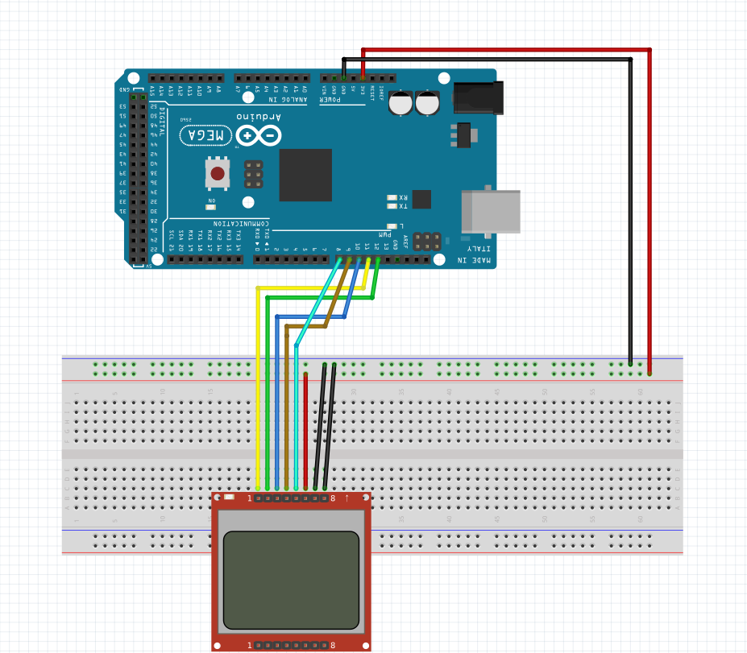
NOKIA 5110 84x48 LCD 연결
LCD의 LIGHT는 아두이노 GND와 연결
LCD의 GND는 아두이노 GND와 연결
LCD의 VCC는 아두이노 3.3V와 연결
LCD의 RST는 아두이노 11번 핀과 연결
LCD의 CE는 아두이노 12번 핀과 연결
LCD의 DC는 아두이노 10번 핀과 연결
LCD의 DIN는 아두이노 9번 핀과 연결
LCD의 CLK는 아두이노 8번 핀과 연결
참고 : https://www.youtube.com/watch?v=aDwrMeu4k9Y

Slide 13
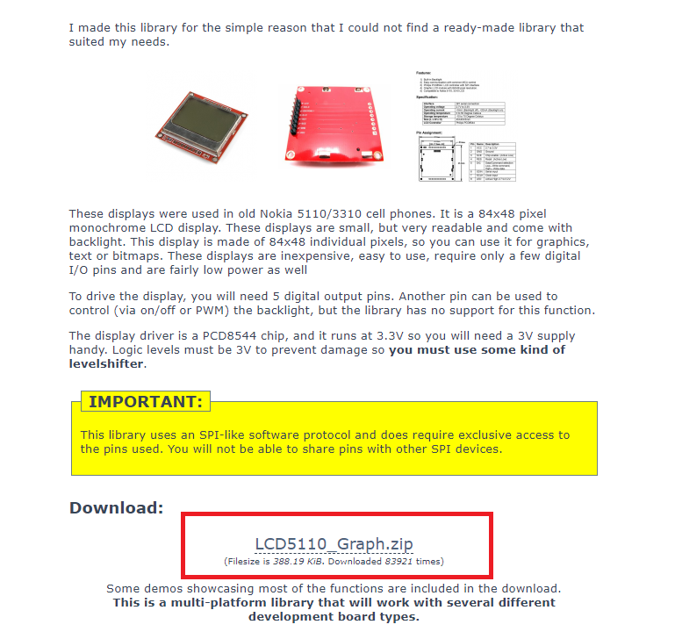
NOKIA 5110 라이브러리 설치 (1)
http://www.rinkydinkelectronics.com/library.php?id=47 접속 후 파일 다운로드

Slide 14
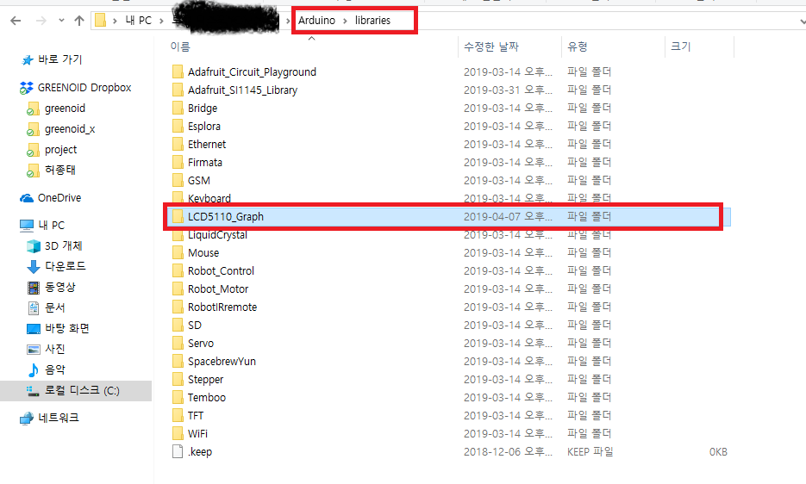
NOKIA 5110 라이브러리 설치 (2)
다운로드 받은 압축 파일을 Arduino 설치폴더의 libraries 디렉토리에 압축을 해제

Slide 15
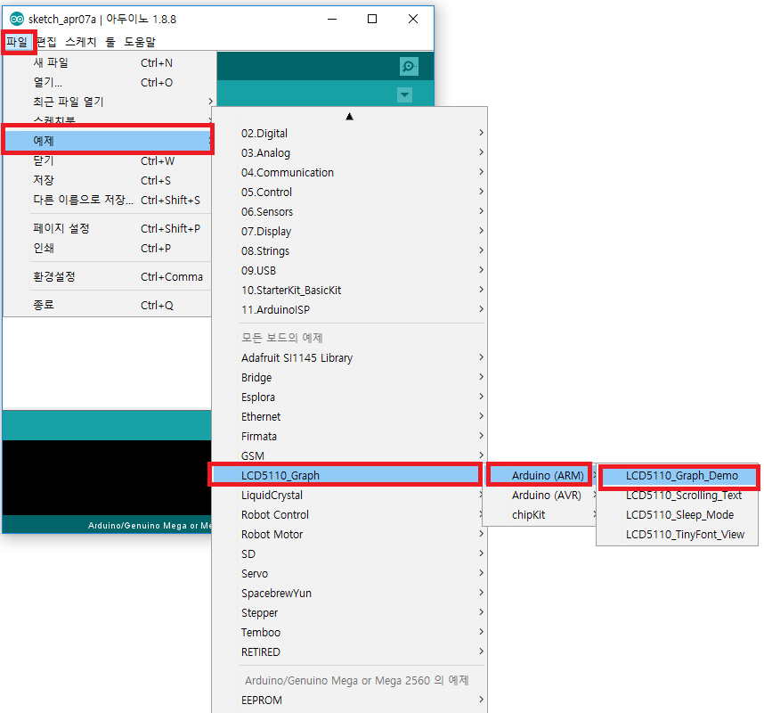
NOKIA 5110 라이브러리 설치 (3)
Arduino 개발 도구 종료 후 다시 실행 후 다음과 같이 예제 선택

Slide 16
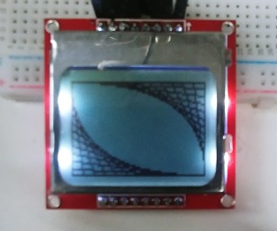
NOKIA 5110 라이브러리 설치 (4)
예제 파일 업로드 후 LCD에서 데이터 출력 되는 것 확인

Slide 17
NOKIA 5110 라이브러리 설치 (5)
다른 예제도 한 번씩 실행해 보세요!!!
ScrollingText예제의 update 함수를 주석처리하고 다시 코드를 실행시켜 보세요
주석처리 한 부분과 안한 부분의 결과가 LCD창에서 어떻게 다른지 확인해주세요
#include <LCD5110_Graph.h>
LCD5110 myGLCD(8,9,10,11,12);
extern unsigned char SmallFont[];
int y;
void setup()
{
myGLCD.InitLCD();
myGLCD.setFont(SmallFont);
randomSeed(analogRead(0));
}
void loop()
{
y = random(0, 40);
for (int i=84; i>=-(34*6); i--)
{
myGLCD.print("LCD5110_Graph Scrolling Text Demo ", i, y);
//myGLCD.update();
delay(50);
}
}
이부분

Slide 18
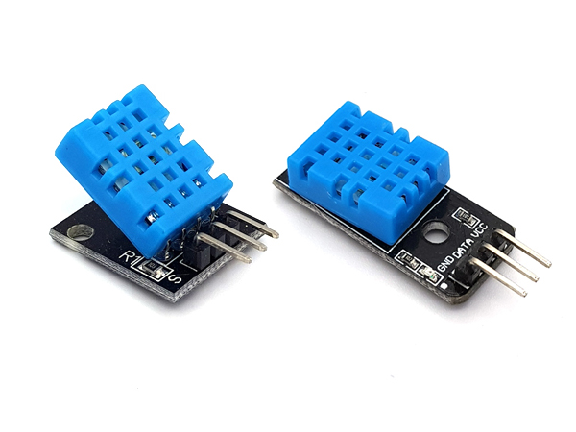
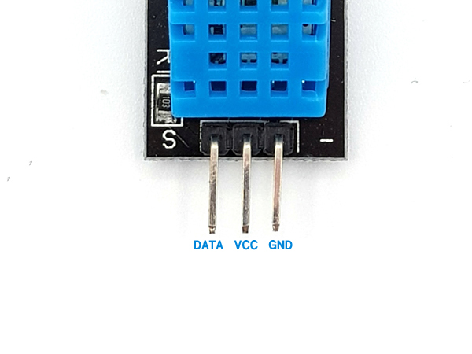
DHT11 온습도 센서 (1)
https://www.devicemart.co.kr/goods/view?no=1358495
제품사양 정격 전압 : 5 V (3.5V~5.5VDC)
온도 범위 : 0°C - 50 °C ± 2 °C
습도 범위 : 20% - 90% RH ± 5%

Slide 19
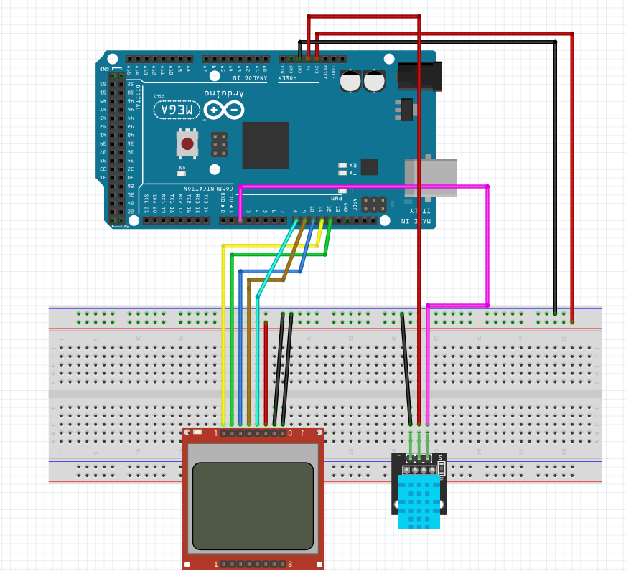
DHT11 온습도 센서 (2)
온습도 센서의 VCC를 아두이노의 5V와 연결
온습도 센서의 GND를 아두이노의 GND와 연결
온습도 센서의 DATA를 아두이노의 2번 핀과 연결

Slide 20
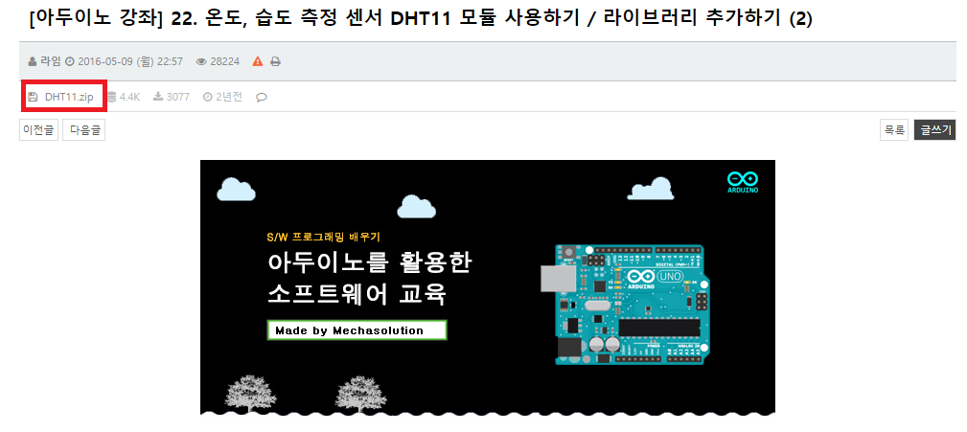
DHT11 온습도 센서 (3)
DHT11 라이브러리 설치
http://makeshare.org/bbs/board.php?bo_table=arduino&wr_id=30 에 접속 후 파일 다운로드

Slide 21
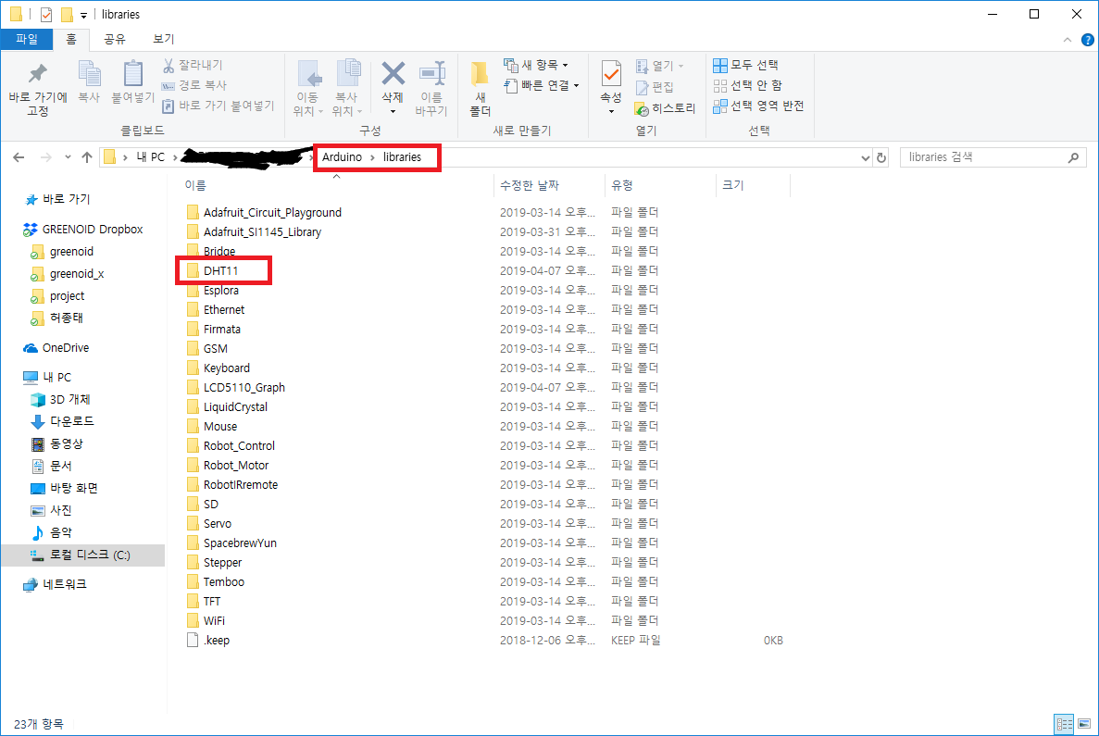
DHT11 온습도 센서 (4)
다운로드 받은 압축 파일을 Arduino 설치폴더의 libraries 디렉토리에 압축을 해제

Slide 22
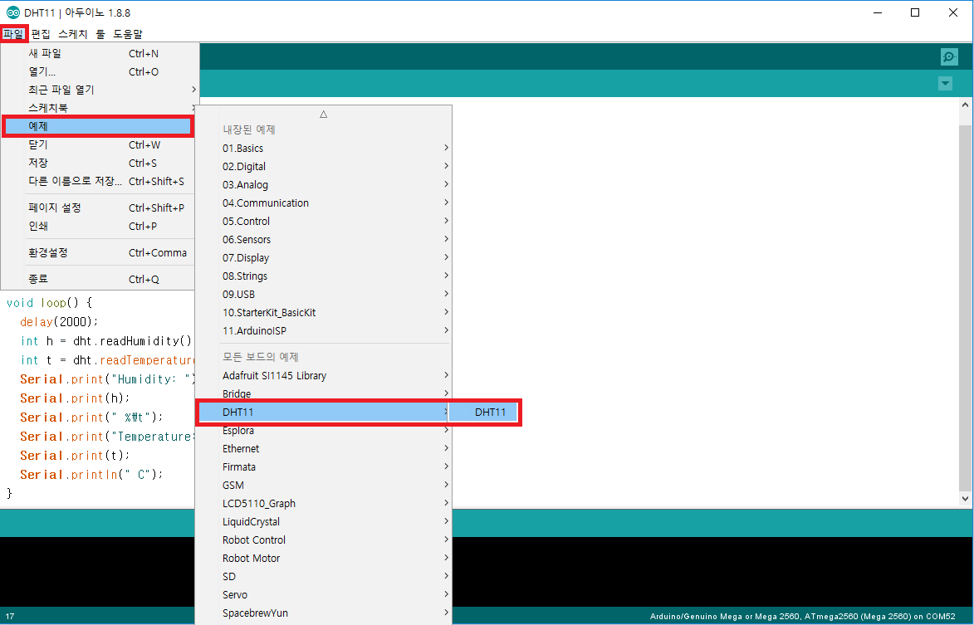
DHT11 온습도 센서 (5)
Arduino 개발 도구 종료 후 다시 실행 후 다음과 같이 예제 선택 후 업로드

Slide 23
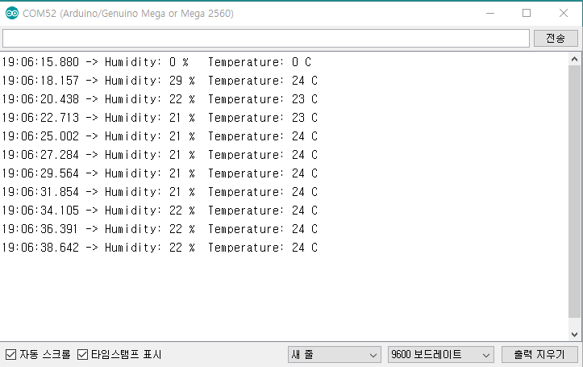
DHT11 온습도 센서 (6)
시리얼 모니터에서 온도와 습도 출력되는 지 확인

Slide 24
온도와 습도 값을 LCD에 출력해보기 (1)
그전에 항상 예제 코드를 유심히 보세요!!!
모든 정답은 예제 코드에 다 있습니다 !!!

Slide 25
온도와 습도 값을 LCD에 출력해보기 (2)
#include "DHT.h"
#include <LCD5110_Graph.h>
#define DHTPIN 2
#define DHTTYPE DHT11
DHT dht(DHTPIN, DHTTYPE);
LCD5110 myGLCD(8,9,10,11,12);
extern unsigned char SmallFont[];
void setup() {
Serial.begin(9600);
myGLCD.InitLCD();
myGLCD.setFont(SmallFont);
}
void loop() {
delay(2000);
int h = dht.readHumidity();
int t = dht.readTemperature();
String s1 = String("Ondo : ") + String(h) + String(" C");
String s2 = String("SoupDo : ") + String(t) + String(" %");
myGLCD.print(s1, CENTER, 12);
myGLCD.print(s2, CENTER, 20);
myGLCD.update();
}

Slide 26

아두이노에 더 관심이 있다면…
http://www.yes24.com/Product/Goods/43948265?scode=032&OzSrank=1

Slide 27

아두이노 프로그래밍을 더 잘하고 싶다면…
http://www.yes24.com/Product/Goods/35094862?scode=032&OzSrank=2

Slide 28
감사합니다

